Slide 1


Slide 2

La importancia de la investigación en matemáticas puras y abstractas.
Thomas Molina Molina
1 de noviembre de 2025

Slide 3
Matemáticas Puras
Las matemáticas puras son la rama de las matemáticas que estudia estructuras, relaciones y conceptos abstractos mediante el razonamiento lógico, a partir de axiomas y demostraciones rigurosas. (Burton, 2011)
Las matemáticas puras buscan comprender los principios fundamentales que sustentan el pensamiento matemático, construyendo teorías formales y universales.

Slide 4
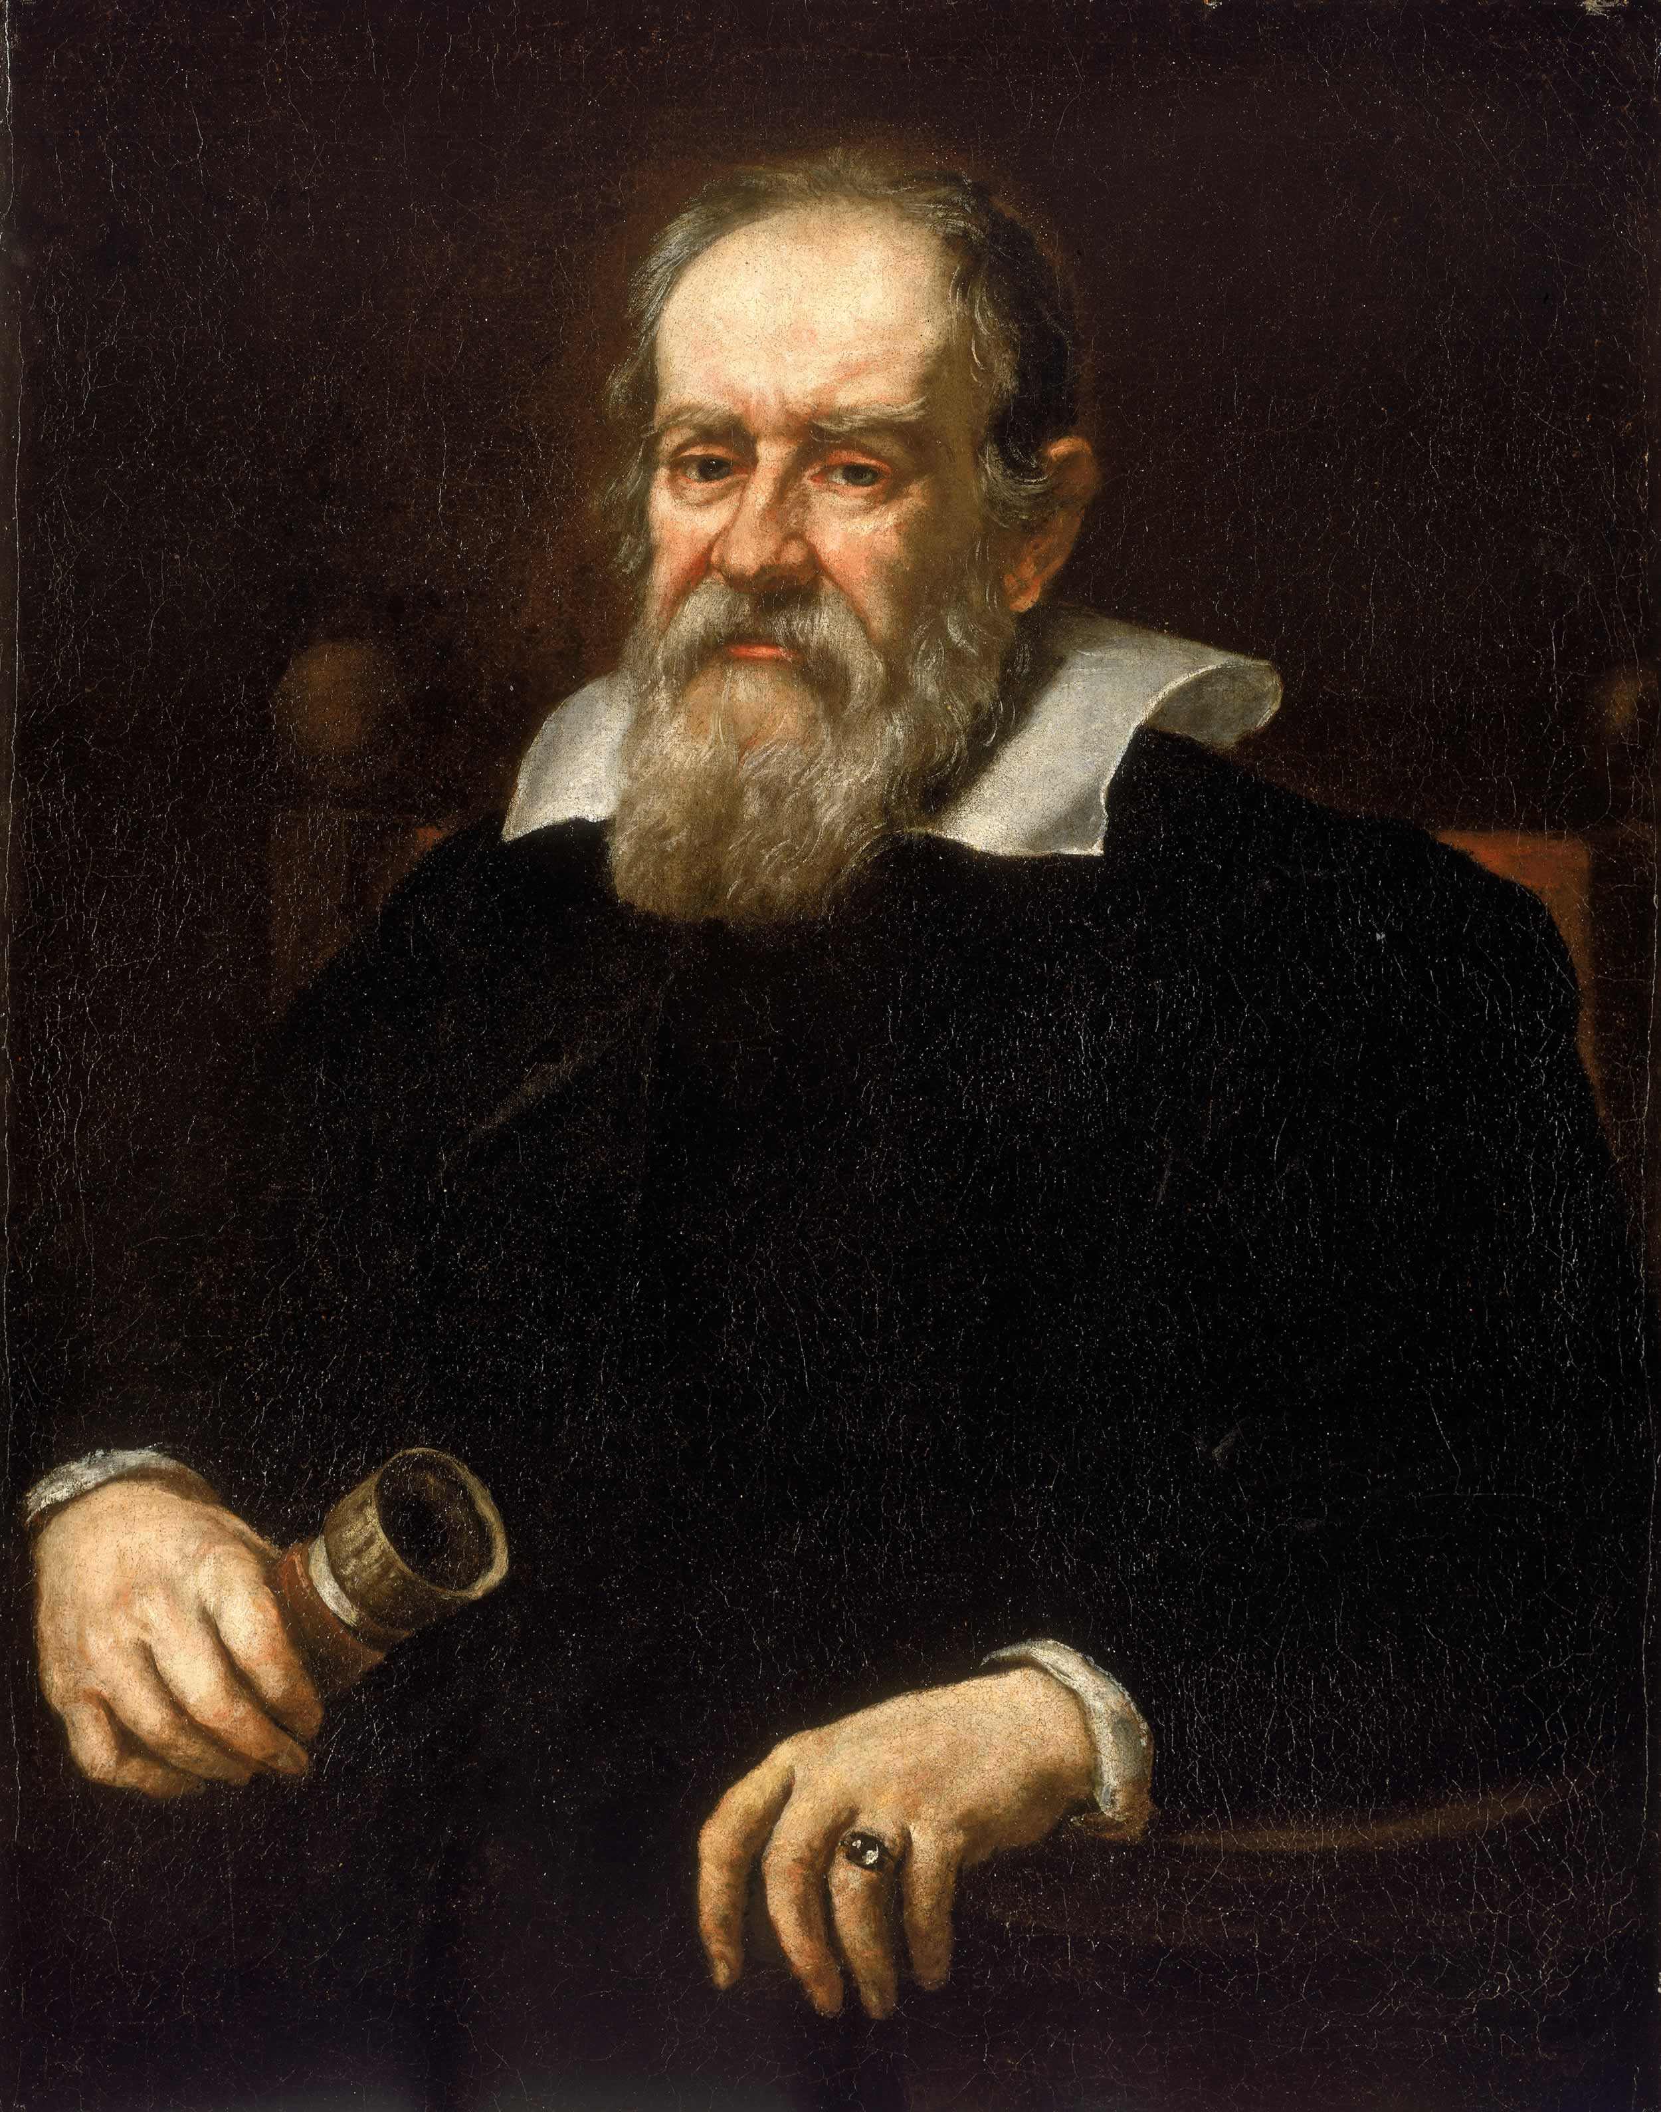
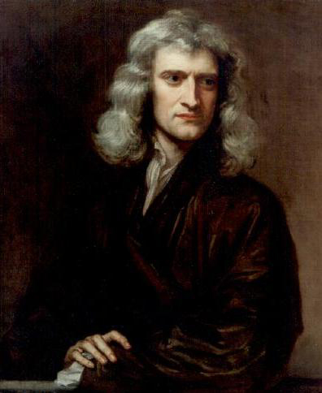
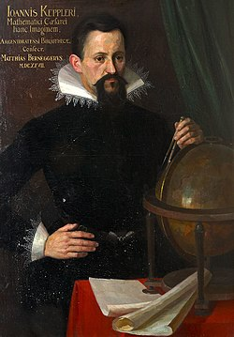
Matemáticas en el siglo XVI
Facultad de Ciencias
Sede Medellín

Slide 5
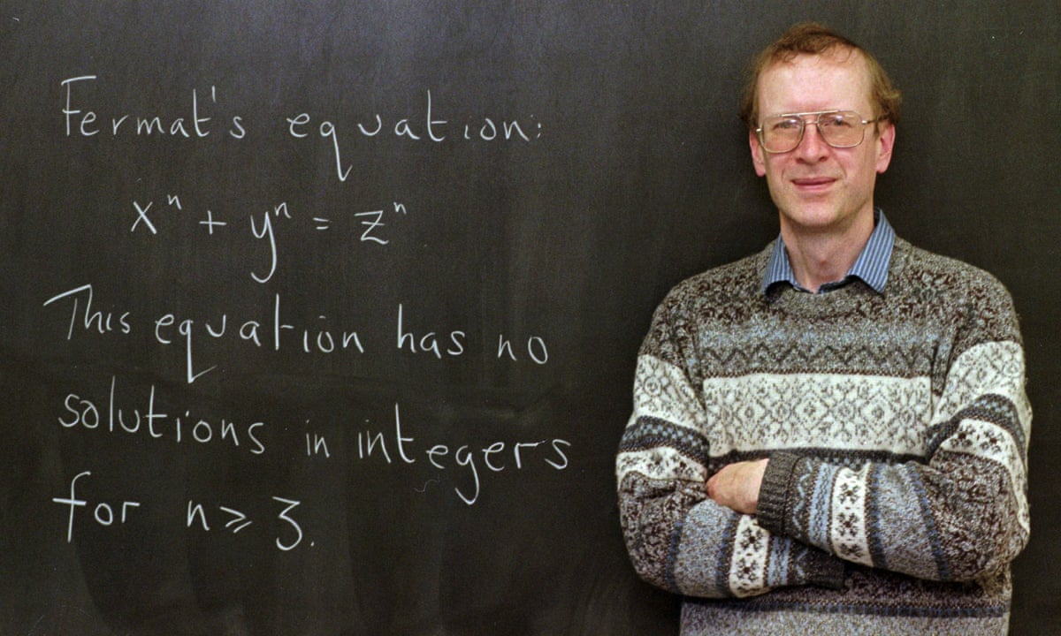
Teoría de números
Andrew Wiles, ganador del Premio Abel.
La teoría de números es el estudio de las propiedades de los números enteros (Burton, 2011)
Su origen se remonta a Mesopotamia con el origen de la aritmética.
Facultad de Ciencias
Sede Medellín

Slide 6
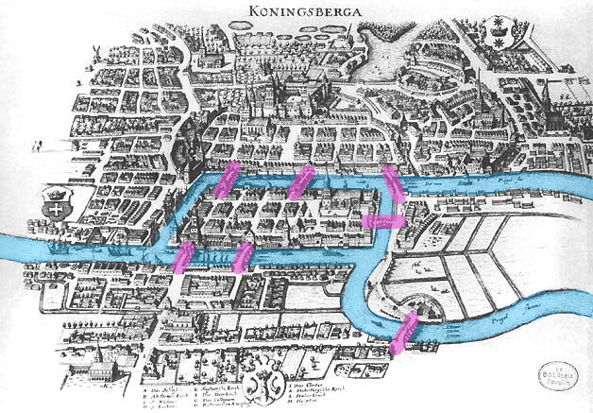
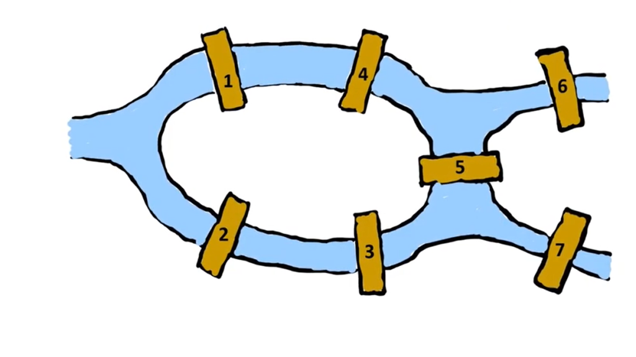
Puente de Königsberg
¿Es posible recorrer la ciudad cruzando cada puente una sola vez?
Mapa histórico de Königsberg, Johann Friedrich Endersch (1736), dominio público.
Facultad de Ciencias
Sede Medellín

Slide 7
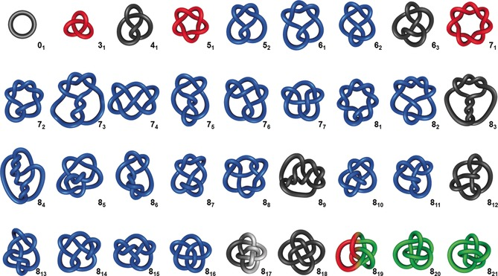
Teoría de Nudos
La teoría de nudos es la rama de la topología que se encarga de estudiar el objeto matemático que abstrae la noción cotidiana de nudo. (Adams, 2004)
IMAGEN
Facultad de Ciencias
Sede Medellín

Slide 8

Criptografía
La criptografía es la ciencia que estudia las técnicas para proteger la información, cifrándola con algoritmos para que solo las partes autorizadas puedan acceder a ella. (Stinson & Paterson,2018)
IMAGEN
Facultad de Ciencias
Sede Medellín

Slide 9
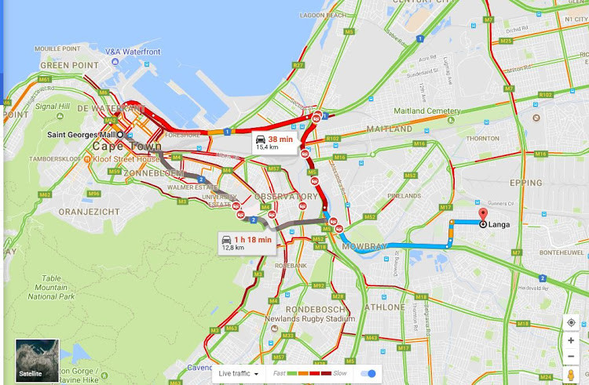
Aplicaciones en GPS
LinkedIn. (2018). Diagrama matemático ilustrativo [Imagen]. LinkedIn. https://media.licdn.com/dms/image/v2/C5612AQE2tkpwloU2NQ/article-inline_image-shrink_1000_1488/article-inline_image-shrink_1000_1488/0/1526725052442?e=1762387200&v=beta&t=0e3kQ4iIy35EwlY1YqQpxF-KMzKyNqGcbLauxBMaPEE
Facultad de Ciencias
Sede Medellín

Slide 10
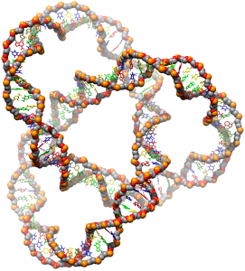
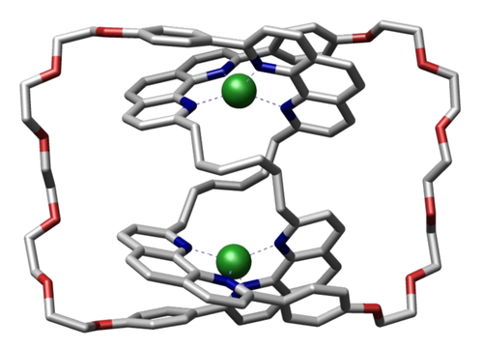
Aplicaciones en química y biología.
Facultad de Ciencias
Sede Medellín

Slide 11
🌍 Conclusión
Las matemáticas puras, aunque no siempre tienen una aplicación inmediata, su valor se encuentra en ampliar el conocimiento humano y prepararnos para los descubrimientos del futuro.
A lo largo de la historia, ideas que empezaron como simples ejercicios lúdicos y teóricos han evolucionado hasta convertirse en las bases de tecnologías fundamentales en las que el ser humano depende hoy en día.

Slide 12
Referencias
Adams, C. C. (2004). The Knot Book: An Elementary Introduction to the Mathematical Theory of Knots. American Mathematical Society.
Angewandte Chemie International Edition. (2019). Figura del artículo ANIE-56-11166 [Gráfico]. Madrimasd. https://www.madrimasd.org/blogs/matematicas/files/2019/12/ANIE-56-11166-g014.jpg
Burton, D. M. (2011). Elementary Number Theory. McGraw-Hill Education.
Endersch, J. F. (1736). Mapa histórico de Königsberg [Mapa]. Dominio público.
Euler, L. (1736). Bridges of Königsberg [Ilustración]. Wikimedia Commons. https://upload.wikimedia.org/wikipedia/commons/e/e5/Bridges_of_Konigsberg.png
Jayaraman, H. (2022, mayo). Screenshot-201: Modelo bayesiano [Imagen]. Lancaster University, STOR-i Student Sites. https://www.lancaster.ac.uk/stor-i-student-sites/harini-jayaraman/wp-content/uploads/sites/35/2022/05/Screenshot-201-1-1024x576.png
Katz, V. J. (2009). A History of Mathematics: An Introduction (3rd ed.). Pearson.
Kneller, G. (1689). Portrait of Sir Isaac Newton [Pintura]. Wikimedia Commons. https://upload.wikimedia.org/wikipedia/commons/thumb/3/3b/Portrait_of_Sir_Isaac_Newton%2C_1689.jpg/996px-Portrait_of_Sir_Isaac_Newton%2C_1689.jpg
LinkedIn. (2018). Diagrama matemático ilustrativo [Imagen]. LinkedIn. https://media.licdn.com/dms/image/v2/C5612AQE2tkpwloU2NQ/article-inline_image-shrink_1000_1488/article-inline_image-shrink_1000_1488/0/1526725052442?e=1762387200&v=beta&t=0e3kQ4iIy35EwlY1YqQpxF-KMzKyNqGcbLauxBMaPEE
Madrimasd. (2018, octubre). Scale to width [Gráfico]. Blog “Matemáticas y sus fronteras”. https://www.madrimasd.org/blogs/matematicas/files/2018/10/scaletowidth.png
Madrimasd. (2019, diciembre). Nudo molecular [Imagen]. Blog “Matemáticas y sus fronteras”. https://www.madrimasd.org/blogs/matematicas/files/2019/12/nudo_molecular0.png
Nature News. (2016, marzo 15). Andrew Wiles frente al pizarrón con el Último Teorema de Fermat [Fotografía]. Francis (Naukas). https://francis.naukas.com/files/2016/03/Dibujo20160315-Andrew-Wiles-fermat-last-theorem-blackboard-lowAP_9801060667-nature-news.jpg
Platinum Ciber. (2021, agosto). Criptografía digital [Imagen]. PlatinumCiber.com. https://www.platinumciber.com/wp-content/uploads/2021/08/criptogrfia-2.webp
Ribenboim, P. (1996). The Little Book of Big Primes. Springer-Verlag.
Stewart, I. (2012). In Pursuit of the Unknown: 17 Equations That Changed the World. Basic Books.
Stinson, D. R., & Paterson, M. B. (2018). Cryptography: Theory and Practice (4th ed.). CRC Press.
Sustermans, J. (1636). Portrait of Galileo Galilei [Pintura]. Wikimedia Commons. https://upload.wikimedia.org/wikipedia/commons/d/d4/Justus_Sustermans_-_Portrait_of_Galileo_Galilei%2C_1636.jpg
Unidentified artist. (Siglo XVII). Portrait of Johannes Kepler [Pintura]. Wikimedia Commons. https://upload.wikimedia.org/wikipedia/commons/7/74/JKepler.jpg

Slide 13
¿Preguntas?

Slide 14
Muchas gracias.

